Slide 1
Epheser 2, 10
Geschaffen zu guten Werken, die Gott vorbereitet hat

Slide 2
Epheser 2, 10
Denn wir sind sein Werk, geschaffen in Christus Jesus zu guten Werken, die Gott zuvor bereitet hat, dass wir darin wandeln sollen.

Slide 3
Unsere Situation vorher
Auch ihr wart tot durch eure Übertretungen und Sünden, in denen ihr früher gelebt habt nach der Art dieser Welt, unter dem Mächtigen, der in der Luft herrscht, nämlich dem Geist, der zu dieser Zeit am Werk ist in den Kindern des Ungehorsams. Eph 2, 1-2
Aber Gott, der reich ist an Barmherzigkeit, hat in seiner großen Liebe, mit der er uns geliebt hat, auch uns, die wir tot waren in den Sünden, mit Christus lebendig gemacht – aus Gnade seid ihr selig geworden Eph 2, 4-5
Denn aus Gnade seid ihr selig geworden durch Glauben, und das nicht aus euch: Gottes Gabe ist es, nicht aus Werken, damit sich nicht jemand rühme. Eph 2, 8-9

Slide 4


Gute Werke
Denn wir sind sein Werk (Gebilde), geschaffen in Christus Jesus zu guten Werken, die Gott zuvor bereitet hat, dass wir darin wandeln sollen. Eph 2, 10
Ein Widerspruch?

Slide 5
Gute Werke als Folge des Glaubens
Denn es gibt keinen guten Baum, der faule Frucht trägt, und keinen faulen Baum, der gute Frucht trägt. Denn jeder Baum wird an seiner eigenen Frucht erkannt. Man pflückt ja nicht Feigen von den Dornen, auch liest man nicht Trauben von den Hecken. Ein guter Mensch bringt Gutes hervor aus dem guten Schatz seines Herzens; und ein böser bringt Böses hervor aus dem bösen. Denn wes das Herz voll ist, des geht der Mund über. Was nennt ihr mich aber Herr, Herr, und tut nicht, was ich euch sage? Luk 6, 43-46
So ist auch der Glaube, wenn er nicht Werke hat, tot in sich selber.
Jak 2, 17
Nicht "gute Werke" damit wir gerettet werden,
sondern "gute Werke" weil wir gerettet sind.

Slide 6
Ausgerüstet zu guten Werken
Denn wir sind sein Werk (Gebilde), geschaffen in Christus Jesus zu guten Werken, die Gott zuvor bereitet hat, dass wir darin wandeln sollen. Eph 2, 10
Darum: Ist jemand in Christus, so ist er eine neue Kreatur; das Alte ist vergangen, siehe, Neues ist geworden. 2.Kor 5,17
Legt von euch ab den alten Menschen mit seinem früheren Wandel, der sich durch trügerische Begierden zugrunde richtet.
Erneuert euch aber in eurem Geist und Sinn und zieht den neuen Menschen an, der nach Gott geschaffen ist in wahrer Gerechtigkeit und Heiligkeit. Eph 4,22-24

Slide 7

Ausgerüstet zu guten Werken
Denn wir sind sein Werk (Gebilde), geschaffen in Christus Jesus zu guten Werken, die Gott zuvor bereitet hat, dass wir darin wandeln sollen. Eph 2, 10
Die Frucht aber des Geistes ist Liebe, Freude, Friede, Geduld, Freundlichkeit, Güte, Treue, Sanftmut, Keuschheit. Gal 5, 22

Slide 8
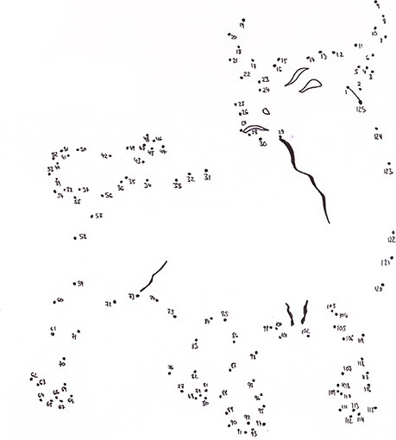
Gott hat vorbereitet
Denn wir sind sein Werk (Gebilde), geschaffen in Christus Jesus zu guten Werken, die Gott zuvor bereitet hat, dass wir darin wandeln sollen. Eph 2, 10

Slide 9

Mein Anteil
Denn wir sind sein Werk (Gebilde), geschaffen in Christus Jesus zu guten Werken, die Gott zuvor bereitet hat, dass wir darin wandeln sollen. Eph 2, 10

Slide 10
Mein Anteil
Denn wir sind sein Werk (Gebilde), geschaffen in Christus Jesus zu guten Werken, die Gott zuvor bereitet hat, dass wir darin wandeln sollen. Eph 2, 10
Lasse ich mich durch Gott verändern?
Erwarte ich wirklich, dass Gott etwas durch mich tun will?
Glaube ich, dass er vorbereitet hat und mit dem nötigen versorgt?
Nicht auf "grosse Werke" ausrichten, sondern auch "kleine" Gelegenheiten im Alltag nutzen.
Fragen: Was bist du am vorbereiten, was ist mein Anteil den ich tun kann.

